Slide 1
Мониторинг использования интерактивного оборудования в образовательном процессе на основании введения индикатора «Активное компьютерное время» в СОШ №62
Зам. директора
по информатизации
Жазбекова А.Т.

Slide 2
Анкета для учителей по использованию ИКТ на уроках
ФИО учителя
Предмет
Интерактивная доска | Часто Редко Постоянно Никогда
Моноблок | Часто Редко Постоянно Никогда
Презентации | Часто Редко Постоянно Никогда
Флипчарты | Часто Редко Постоянно Никогда
Видеоуроки | Часто Редко Постоянно Никогда
Эл. тесты | Часто Редко Постоянно Никогда
Музыка | Часто Редко Постоянно Никогда
Физминутка | Часто Редко Постоянно Никогда
ЦОР «Е-learning» | Часто Редко Постоянно Никогда

Slide 3
Направление использования средств ИКТ педагогами | Постоянно, часто | Редко, никогда
Интерактивная доска | 61% | 39%
Моноблок | 71% | 29%
Используют в работе презентации | 89% | 11%
Используют в работе флипчарты | 14% | 86%
Используют на уроках видеофайлы | 43% | 57%
Используют в работе музыкальные файлы | 50% | 50%
Используют средства ИКТ в тестировании | 28% | 72%
Проводят физминутки с ИКТ | 68% | 32%
Используют в работе ЦОР E-learning | 39% | 61%

Slide 4
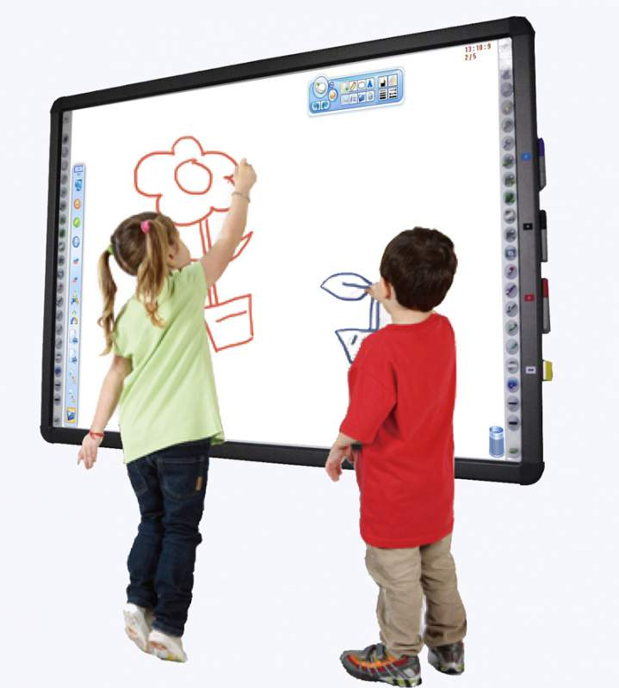

Slide 5
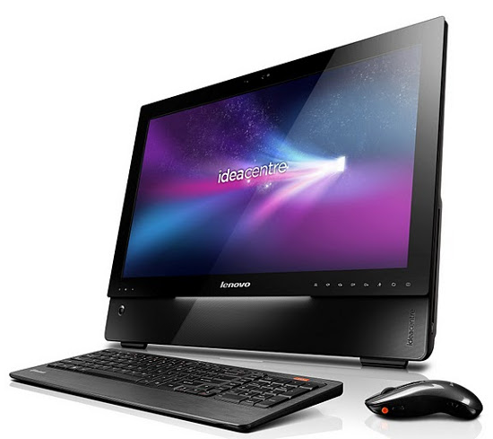

Slide 14
Компьютерная осведомленность – владение элементарными навыками работы на компьютере.
ИКТ-грамотность, характеризующаяся направленностью на поиск, знакомство с новыми видами использования средств ИКТ.
ИКТ-компетентность, характеризующаяся активным внедрением педагогических образцов использования средств ИКТ в образовательном процессе.
Информационная культура, для которой характерна направленность на собственные разработки образовательных инноваций в области использования ИКТ.

Slide 15
Градация уровней готовности педагогов и спектр использования средств ИКТ, характерный для каждого уровня, может рассматриваться, как основа для определения направления методического сопровождения учителей в области ИКТ.
В ходе сопровождения информационного отдела школы учителям непосредственно на рабочем месте в конкретной учебной ситуации оказывается помощь в планировании, организации и анализе своей педагогической деятельности по использованию средств ИКТ в образовательном процессе.

Slide 16
В итоге учитель имеет возможность:
объективно оценить уровень своей готовности к использованию средств ИКТ;
выбрать наиболее подходящий для себя путь повышения квалификации на основе самообразования;
научиться видеть те педагогические проблемы, которые решаются более эффективно с помощью использования средств ИКТ;
анализировать и аккумулировать в своем опыте лучшие образцы педагогической практики;
комбинировать элементы теории и практики, умело интегрировать современные информационные и педагогические технологии с целью достижения новых образовательных результатов у учащихся.

Slide 17
Выводы: На уроках и внеклассных мероприятиях учителями школы применяется компьютерное оборудование. Проводятся онлайн уроки, заседания МО, методсоветы и педсоветы с применением интерактивной доски. При использовании информационно-коммуникативных технологий на уроках развивается познавательный интерес к предмету, который способствует активизации учебной деятельности обучающихся, повышению качества знаний, продолжению образования и самообразования.

Slide 18
Рекомендации: Учителям школы включать в поурочное планирование элементы информационно-коммуникативных технологий на каждом уроке, повышать уровень готовности к использованию ИКТ. Сотрудникам информационного отдела вести сопровождение учителей в области ИКТ.

Slide 19
СПАСИБО ЗА ВНИМАНИЕ!

